Slide 1
Világraszóló magyarok – 2.
Magyar találmányok
MINTAFELADAT

Slide 2
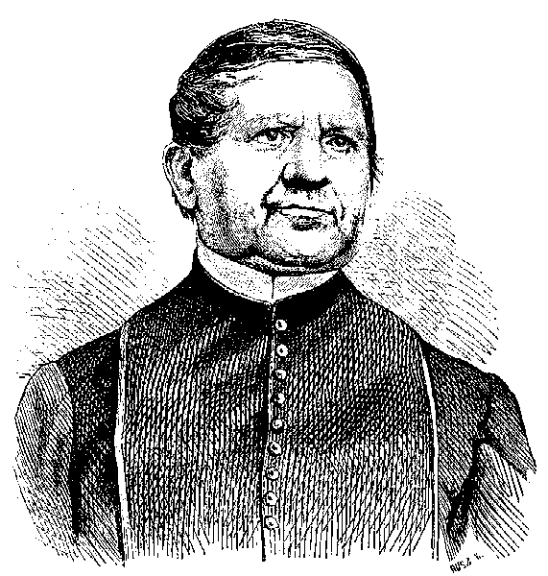
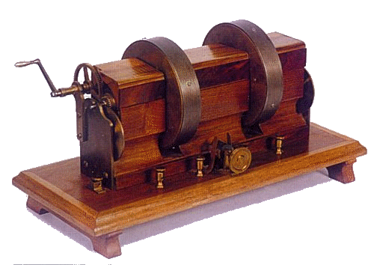
Dinamó Jedlik Ányos
MINTAFELADAT

Slide 3
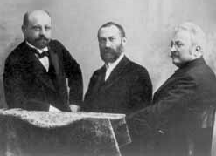
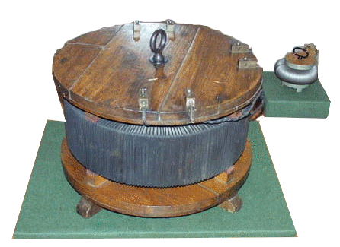
Transzformátor Déri Miksa, Bláthy Ottó, Zipernowsky Károly
MINTAFELADAT

Slide 4
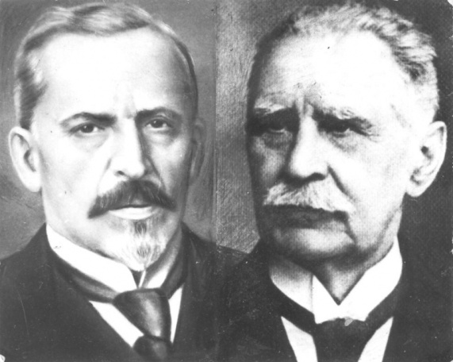
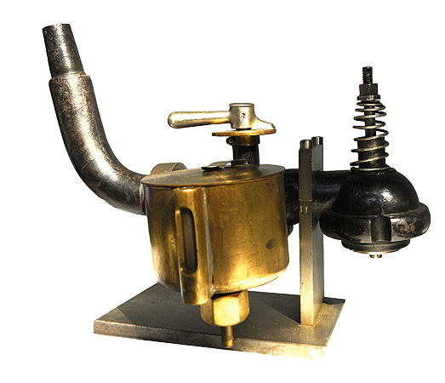
Porlasztó Bánki Donát és Csonka János
MINTAFELADAT

Slide 5
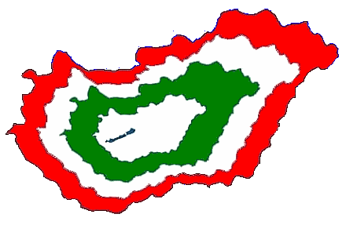
Légy büszke arra, hogy magyar vagy!
MINTAFELADAT
Köszönöm a figyelmet!
emailcimem@szolgaltato.hu

